Slide 1
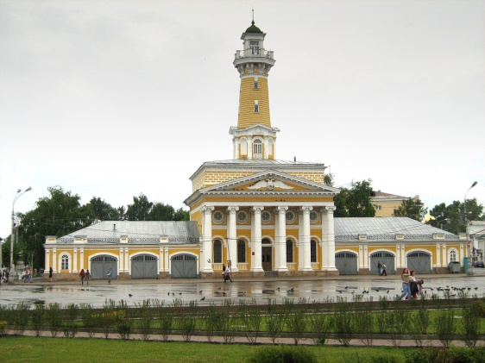
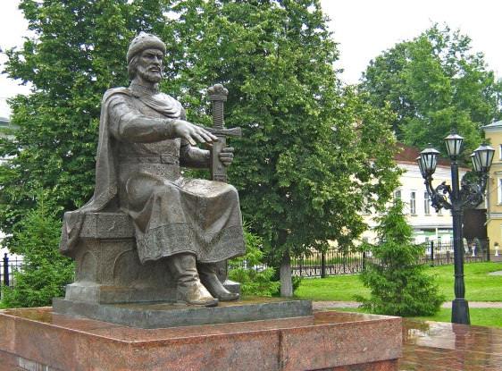
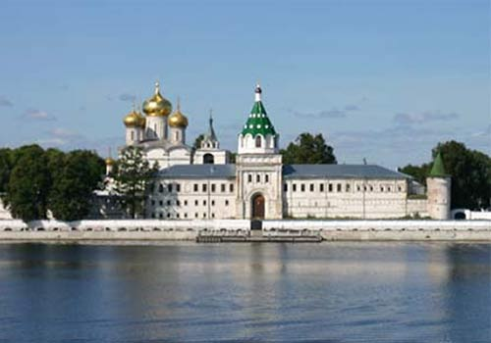
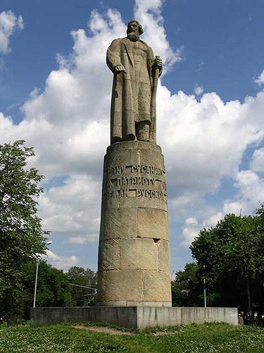
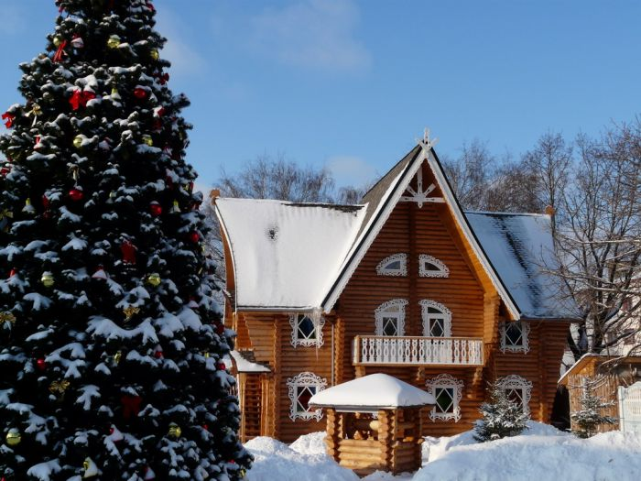
Кострома
Автор: Шумилова Светлана Андреевна

Slide 2
Юрий Долгорукий

Slide 3
Ипатьевский моностырь

Slide 4
Иван Сусанин

Slide 5
Пожарная каланча

Slide 6
Терем- Снегурочки

Slide 7
Терем снегурочки

Slide 8
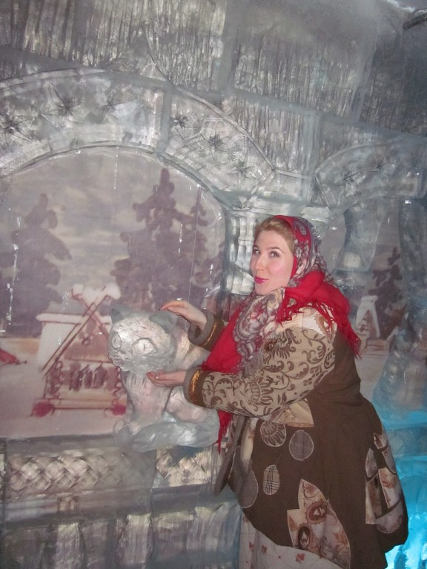
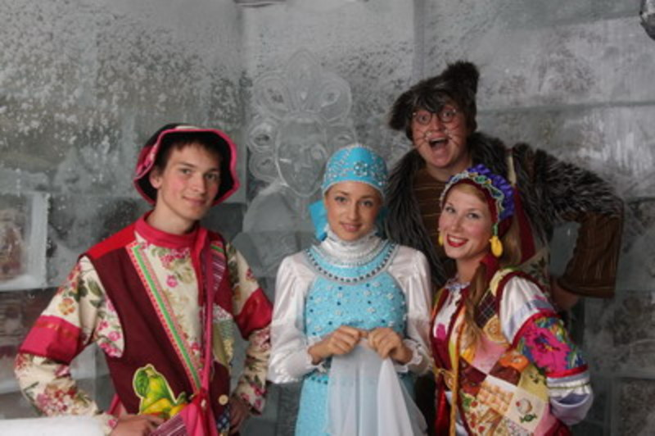
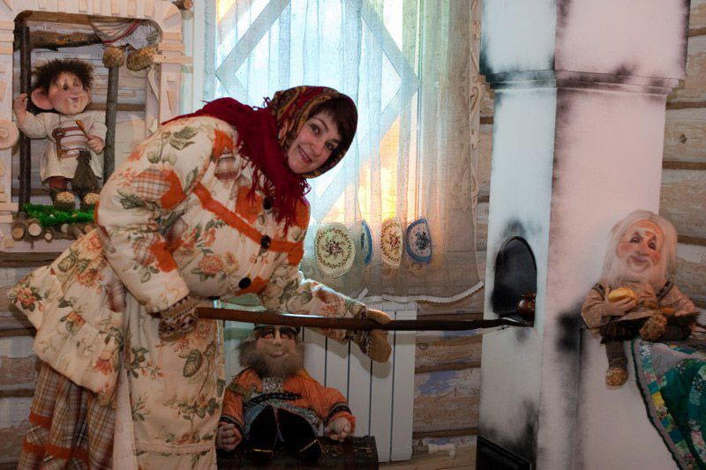
Ледяная комната

